Slide 1


上海市教育委员会本级财政项目预算
申报工作说明
上海市教育委员会财务与资产管理中心
2018年4月

Slide 2

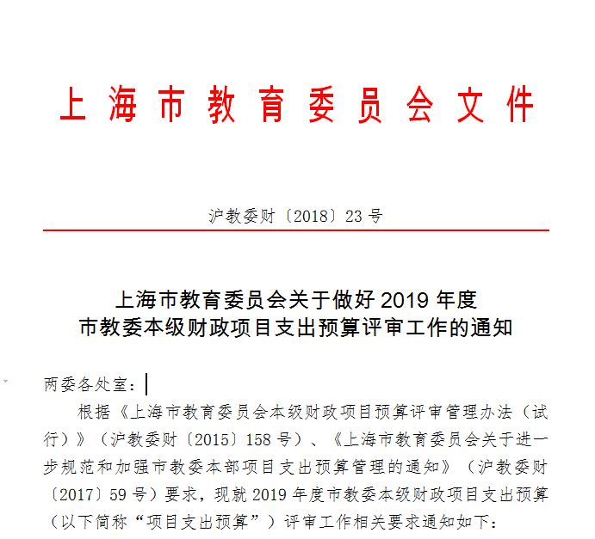
2019年预算评审范围
本通知所指的项目支出是指在市教委本级部门预算中安排的项目支出，不含标准化管理项目以及由委专业管理部门归口评审的项目。
归口评审的项目包括市级财政预算单位的信息化项目（报信息办）、50万元以上大型科学仪器设备购置（报科技处）、修缮类项目（报规划处）以及课题经费（报科技处）。
非市级财政预算单位的上述类型项目申报材料参照归口单位管理规定提交。

Slide 3
预算评审工作流程
时间节点 | 责任处室工作 | 财资中心工作
第一季度 | 布置各申报单位编制下一年度预算 | 申报单位培训 专家遴选及培训
第二、三季度 | 完成预审和立项评审 5月前将审核后的申报材料收齐提交并开具评审委托函 9月底完成一上申报 | 组织预算评审 出具评审报告 出具反馈意见
第四季度 | 指导申报单位修改申报书 11月中旬完成二上申报 重点项目报送市财政评审中心 | 启动下一年度预算评审工作
*未经评审项目不可纳入一上项目库

Slide 4
财资中心评审工作组织方式
接到委托评审函、项目清单、申报材料后启动评审
整理申报材料，不符合评审要求的退回更正
（基本要求：要素齐全、前后一致、计算准确）
会同责任处室在专家库中遴选专家，确定评审方式和时间安排
（常用评审方式：会议评审、申报单位答辩、实地评审、通讯评审）
出具评审报告、意见反馈函、反馈各子项目修改意见
（通过、不通过、不予评议）

Slide 5
申报文本常见问题
问题 | 建议
1、项目计划、实施内容与经费预算不匹配 2、延续性项目前期基础及建设成果表述不充分 3、经费预算细化程度不够 4、在专项经费中列支日常费用 5、绩效目标不清晰 6、计算错误及前后不一致 7、项目区分度不高 | 1、熟悉经费管理规定 2、加强顶层设计和统筹 3、厘清专项经费和日常经费的关系 4、注意收集和补充支撑材料，尤其是涉及信息化和基建修缮类项目
此外，个别项目存在重复申报、抄袭，以及部分项目区分度低。

Slide 6
2019年度申报表修改及填制说明
1.表一信息的修改
体现项目的延续情况，根据实际情况分年度填写
体现项目负责人的责任，方便联系人对接具体工作
2.绩效目标分解表的修改
根据财政要求增加投入与管理目标
3.明细测算表的修改
根据申报单位要求加实施内容，下分列具体费用，是预算审核的重点
要求填列劳务费比例（系统将自动计算）

Slide 7
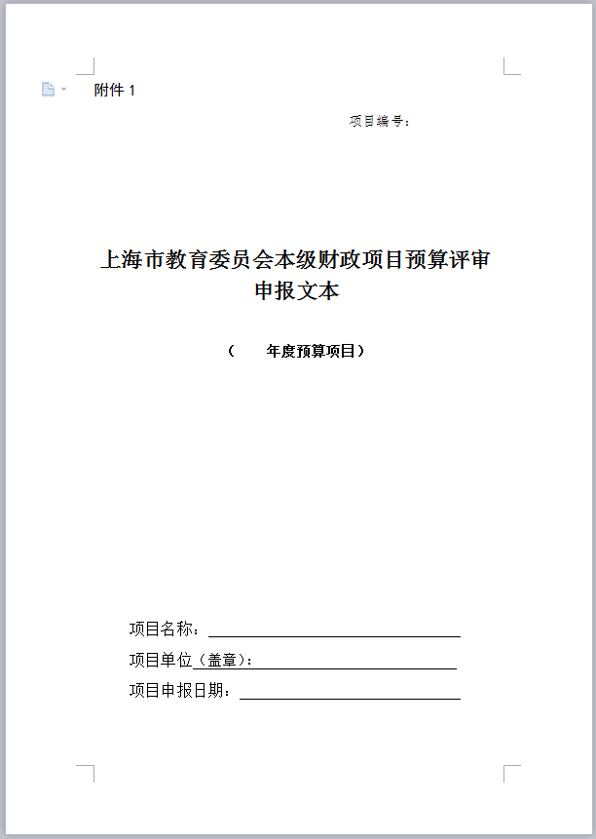
1.项目编号请按照“2019处室简称+一级项目序号-二级项目序号”的格式填写。如：2019基教1-1/2019基转1-1。项目编号由责任处室统一编制，生成之后不再变更。
2.“**年度预算项目”处请注意填写经费使用年份，而非申请时点。
3.“项目名称”需填写经项目责任处室认可的项目全称，不可随意简化或变更。
4.实施单位务必加盖清晰公章，并填写与公章一致的单位全称。

Slide 8
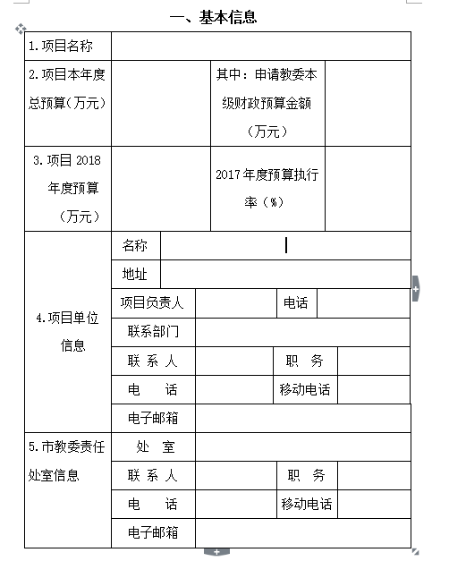
1.项目预算单位为“万元”，不应填写其他数量级。此处金额与明细表合计金额应保持完全一致，原则上应为整数。
2.历年延续性项目需根据实际情况填写往年预算及执行率。
3.项目单位信息栏中，项目负责人不必是单位法定代表人。

Slide 9
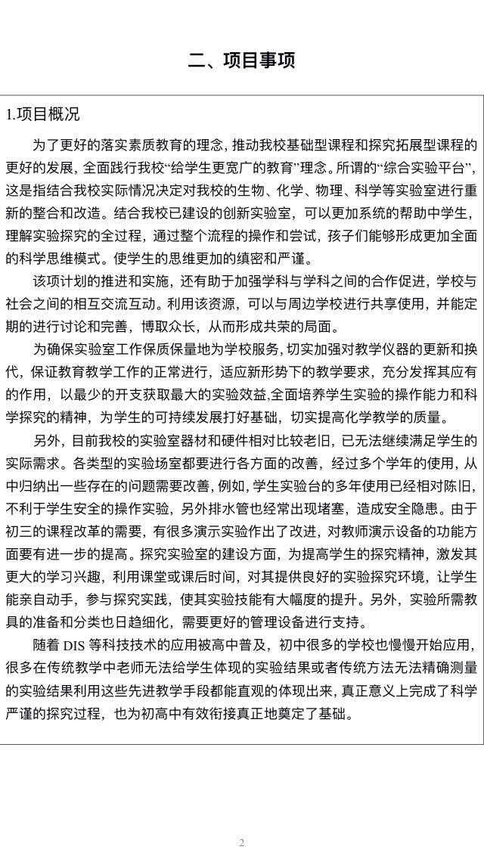
项目概况：
项目实施的必要性；
项目立项的背景和理由（包括支持方向、受益范围和对象、预期效益、项目实施对完成工作任务或促进事业发展的意义与作用等）；
项目申报前的前期研究和论证过程等；
项目成果以及项目技术、经济等方面依托力量

Slide 10
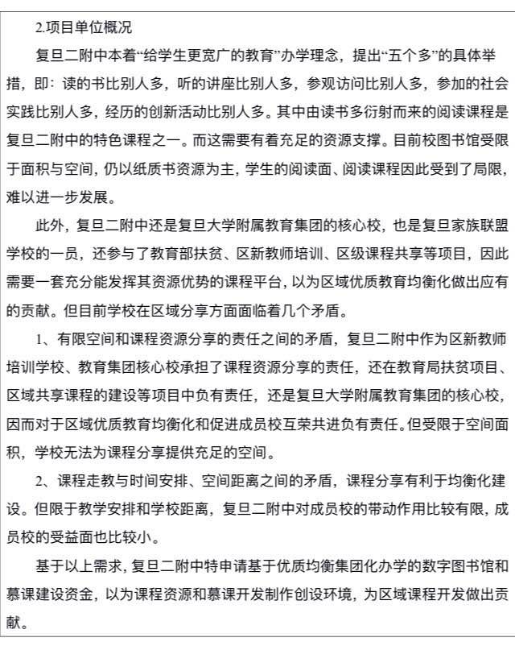
项目单位概况：
单位性质、职能
人员情况、基础条件
与项目相关的历史工作等相关情况

Slide 11
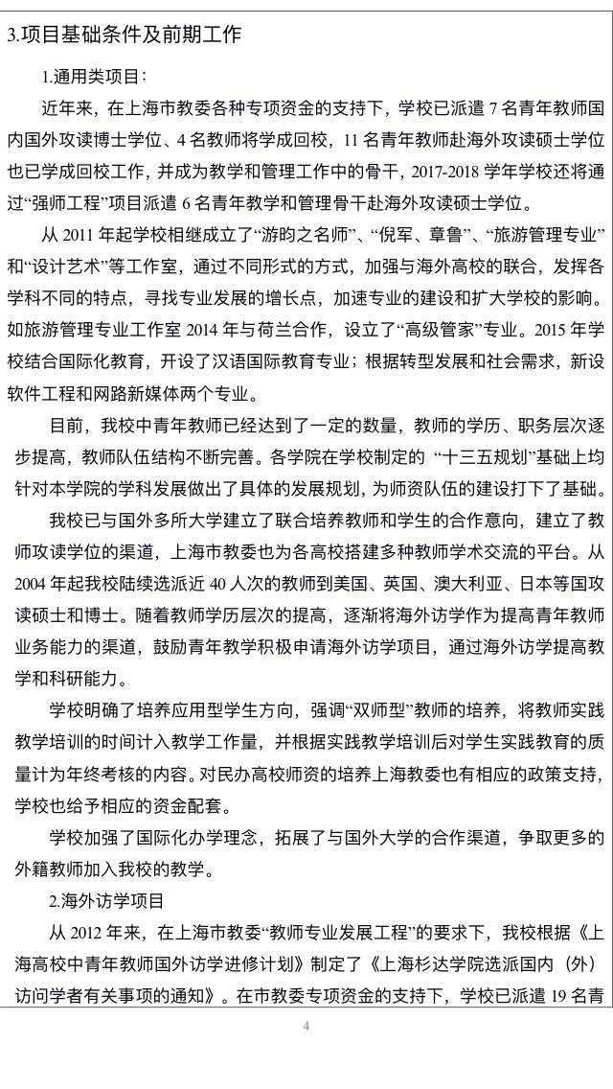
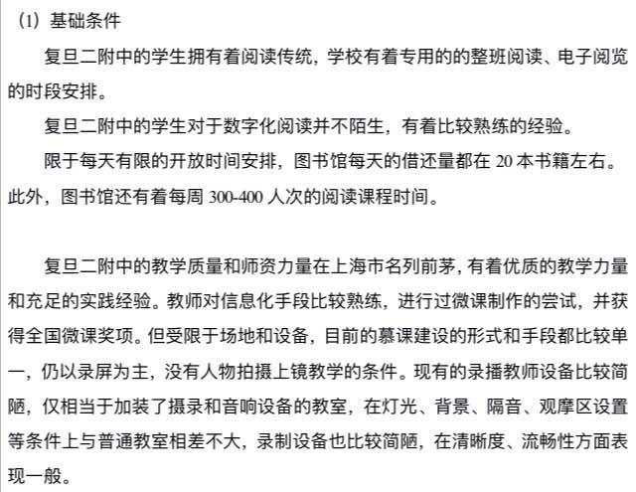
基础条件：
项目实施的现状、分析存在的问题
前期工作：
项目前期策划和准备工作的开展情况
延续性项目应说明前期项目实施、验收、绩效评价等

Slide 12
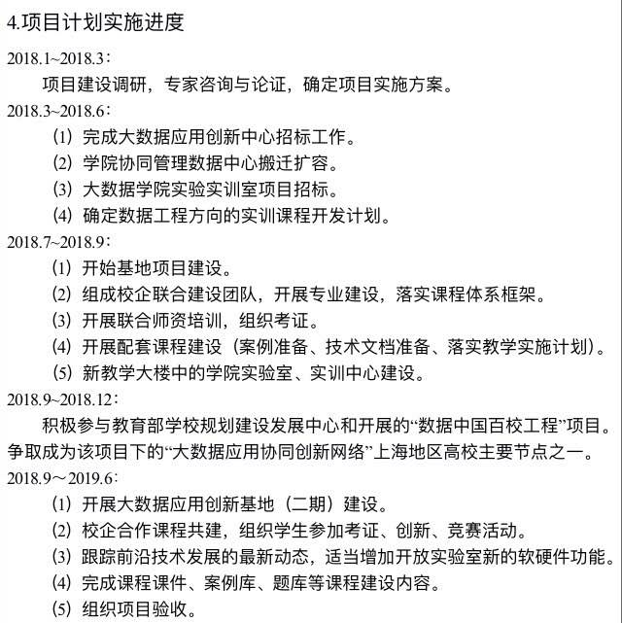
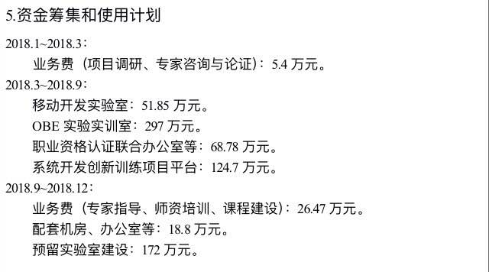
项目计划实施进度：
说明项目实施的进度安排及其合理性和可实现程度
可按季度或月度填写，也可根据项目实际情况填写
不得超过项目执行周期
资金筹集和使用计划：
说明项目所需资金的构成和来源，资金的用途、支付的计划进度等
进度要与项目计划实施进度相匹配

Slide 13
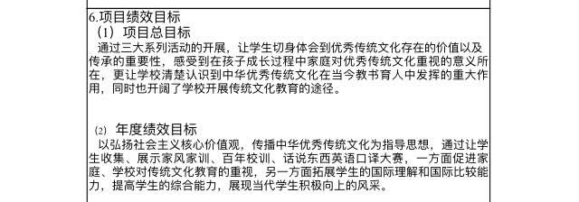
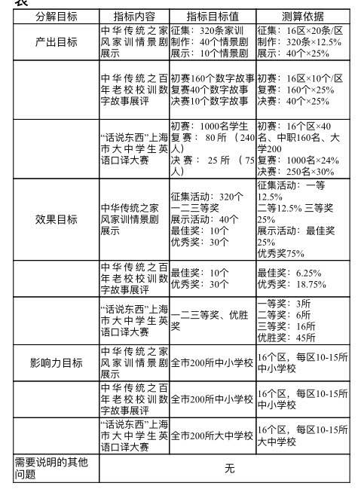
绩效目标审核的主要内容：
完整性、相关性、适当性和可行性审核
重点关注资金规模与绩效目标之间是否匹配，即在既定资金规模下，绩效目标是否过高或过低；或者要完成既定绩效目标，资金规模是否过大或过小
对于多年延续性项目，项目单位应一并提供以前年度项目绩效目标申报、评价的相关资料
“项目绩效目标分解表”是“项目绩效目标”部分的分解和细化

Slide 14
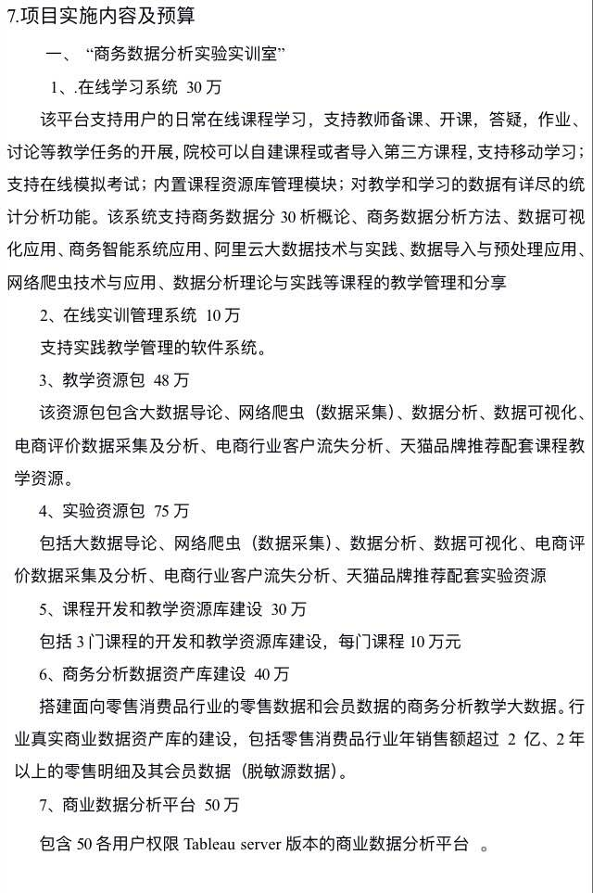
项目实施内容及预算：
说明项目实施的主要内容和措施
说明与实施内容相对应的项目预算，以及支出的内容等
不可将明细表复制到实施内容中
项目概况与项目实施内容的区别：
项目概况更为宏观，重点论述必要性和可行性
项目实施内容比较具体，是链接概况与费用的纽带

Slide 15
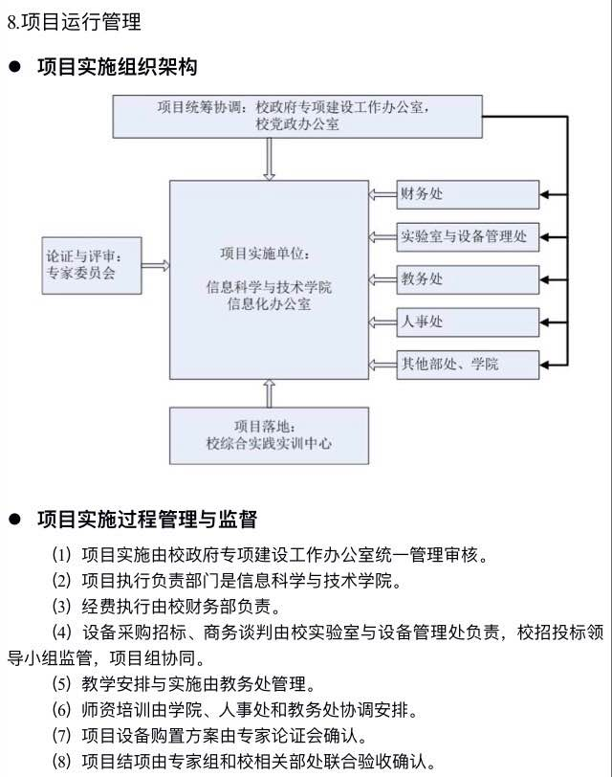
项目运行管理：
项目管理流程、内部管理和控制制度
项目单位管理能力和管理制度，如投入管理、财务管理及实施中及实施后的保障措施等

Slide 16
需提供的附件
项目直接相关的法律法规和规章制度，尤其是项目管理办法
项目执行的主要政策文件、决定、会议纪要等立项或实施依据文件
项目评审需要的反映项目单位运行和财务状况的证照、报告、报表等，及有助于专家判断的相关佐证材料和其他附件等
非市级财政预算单位申报的信息化、修缮、大型科研仪器设备等项目参照市级财政预算单位同类项目归口评审部门评审要求提供附件
采购大批或较贵重教育教学设备需提供论证材料，包括单位已有设备、场地、人员、师生数，以及购置设备的必要性、使用管理和预期绩效等

Slide 17
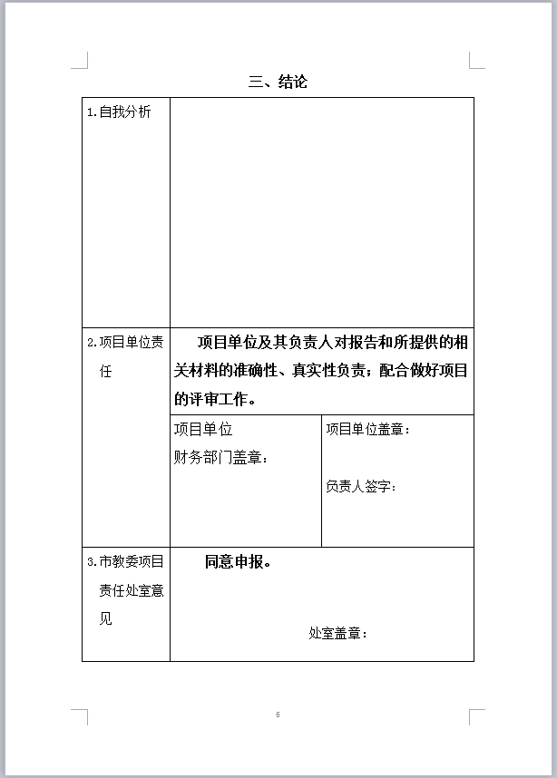
自我分析：
提出项目单位对项目实施的必要性、合理性和绩效目标的初步结论
分析项目实施过程中可能存在的困难、问题和解决措施及建议
项目单位责任：
加盖财务部门和本单位公章
负责人签字根据本单位内控制度签署
项目责任处室加盖处室章

Slide 18
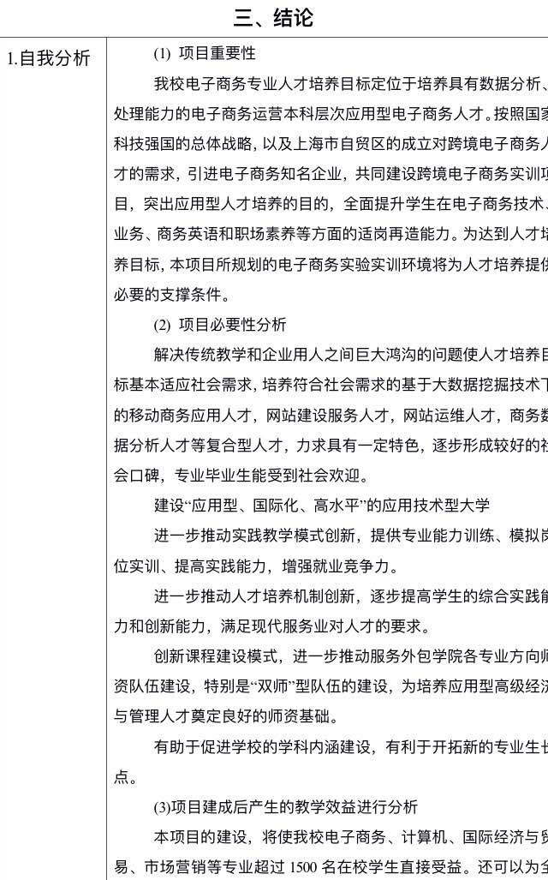
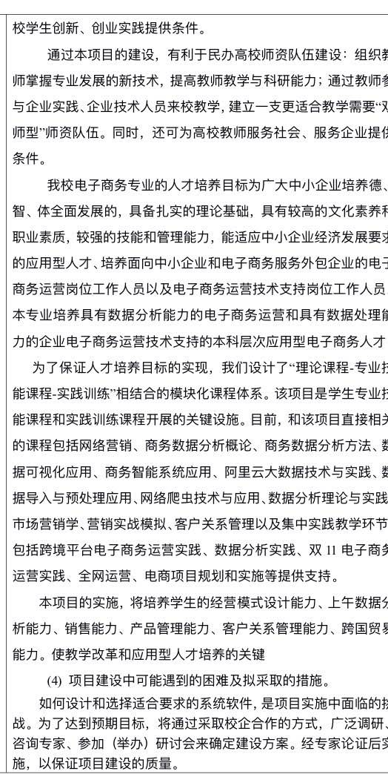

Slide 19
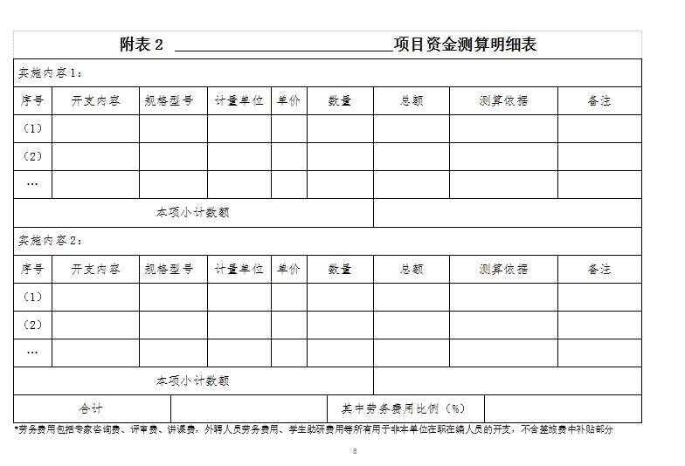
附表填制说明

Slide 20
附表填制说明
“项目实施内容资金测算明细表”填列预算具体细化内容。本表为申报文本的重要组成部分，必须逐项细化填列，并与正文预算结构和开支内容保持一致。

Slide 21
附表填制说明
“实施内容”栏应填报各模块内容。
“开支内容”应费用化，按劳务费、培训费、差旅费、资料费、交通费、餐费、设备购置费、制作费、版面费、等分类填写，但不是简单填写上述类别。
如与培训有关的实施内容下的开支内容需分列师资、交通费、餐费、材料费、场地租赁费等。与差旅有关的需分列交通补贴、餐费补贴、交通费等。设备购置类应填写具体设备。

Slide 22
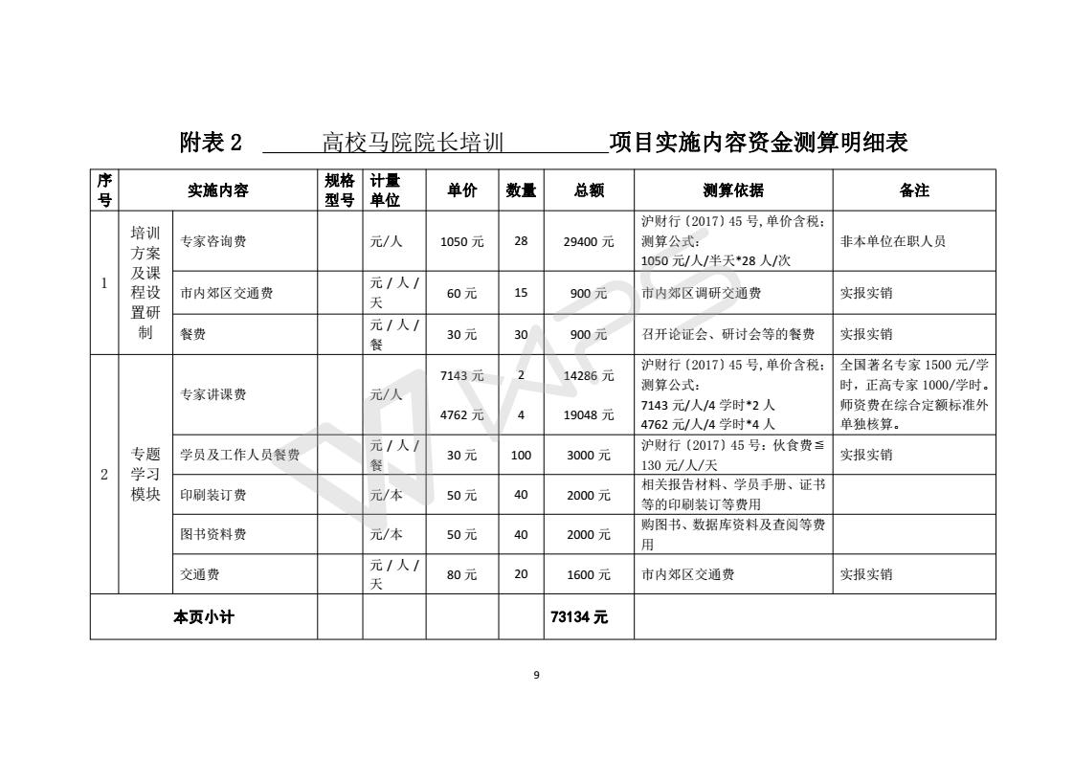
附表填制说明：费用化实施内容样本 P1

Slide 23
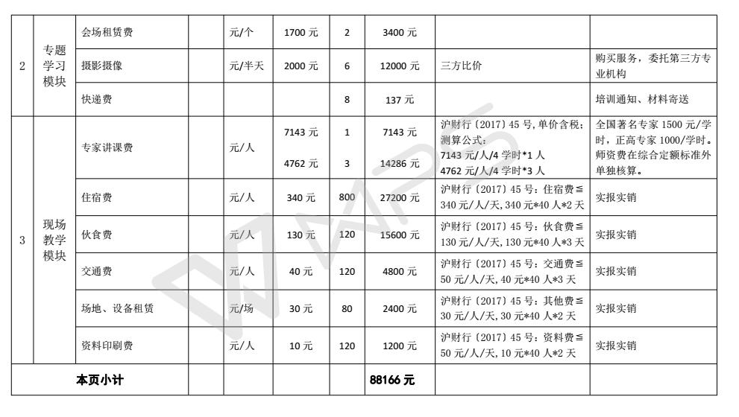
附表填制说明：费用化实施内容样本 P2

Slide 24
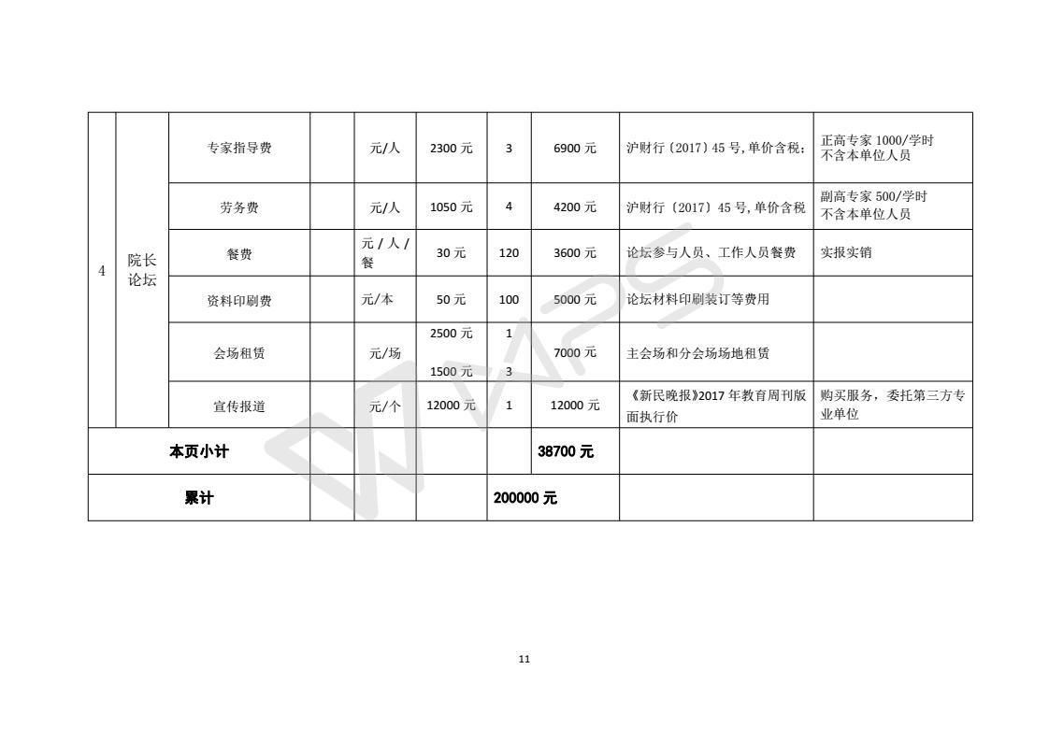
附表填制说明：费用化实施内容样本 P3

Slide 25
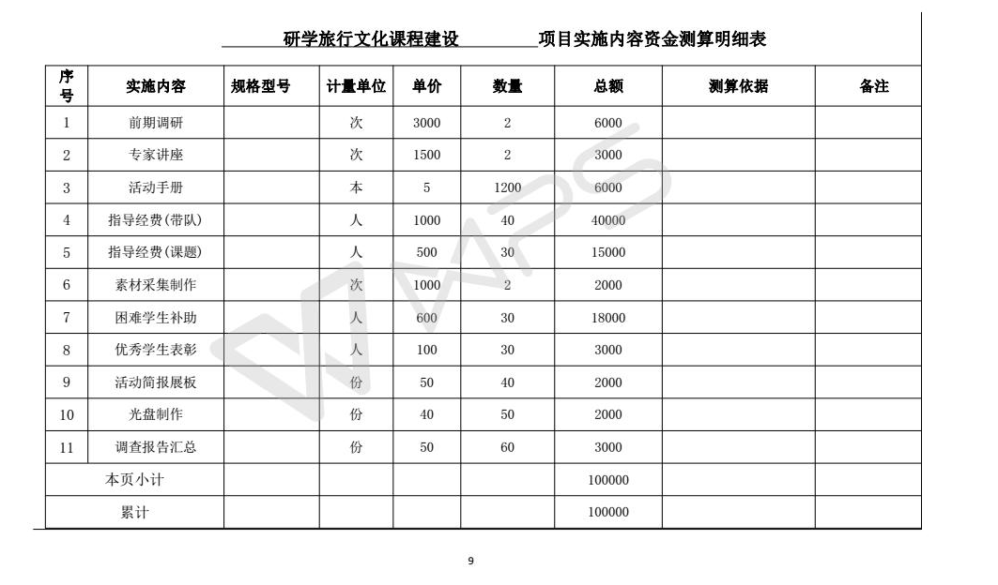
附表填制说明：未费用化实施内容举例

Slide 26
附表填制说明
“规格型号”栏主要针对设备购置类预算
设备需注明技术参数
非集市采购的设备不可指定品牌
集市采购设备分类及标准参见2017-2018年政采目录
其他需要填写规格型号的实施内容主要包括
租赁费（含场地、车辆等，注明可容纳人数等）
制作费（宣传品等，注明尺寸种类等）
宣传费（注明版面、时长等）
*以上费用规格型号需与计量单位相匹配
劳务费、咨询费、讲课费等一般不填写规格型号

Slide 27
附表填制说明
“测算依据”栏应与开支内容对应
如为差旅、培训、交通、餐饮、劳务（含专家讲课、咨询、评审）等有明确标准规定的，应填写有关文件
如为集市采购需填写“政府采购网标价”
如为非集市采购内容需填写“市场询价”并附询价材料，特别是大额购买服务费用

Slide 28
附表填制说明
“备注”栏应填写：
执行方式（如集市采购、集中采购、分散采购、按实报销等）
测算公式（如按多少人次/场次/天数等测算），请勿填写在测算依据中
涉及国内国际差旅需填写大致目的地范围，涉及培训需填写开支内容，尤其要明确是否住宿

Slide 29
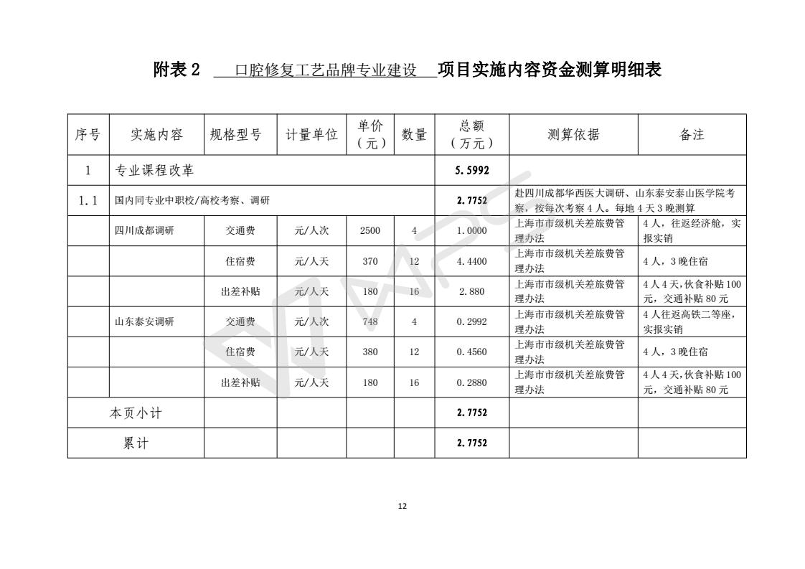
附表编制说明：差旅类样本

Slide 30
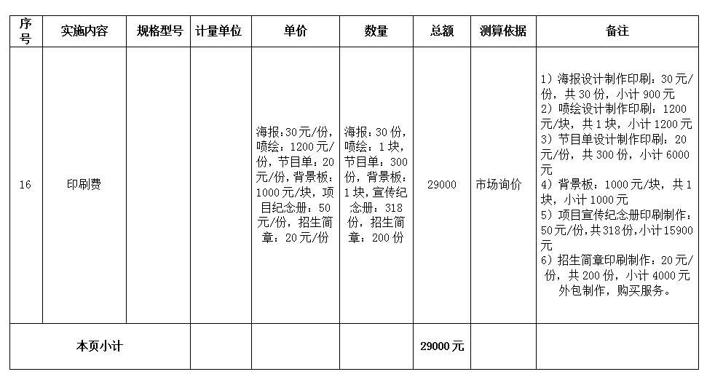
附表填制说明：印刷资料类样本

Slide 31
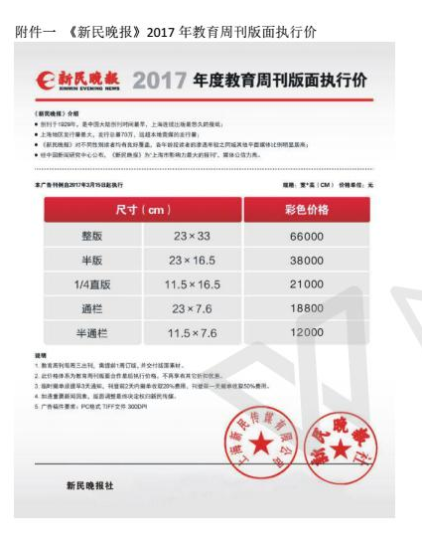
附表填制说明：询价单样本

Slide 32
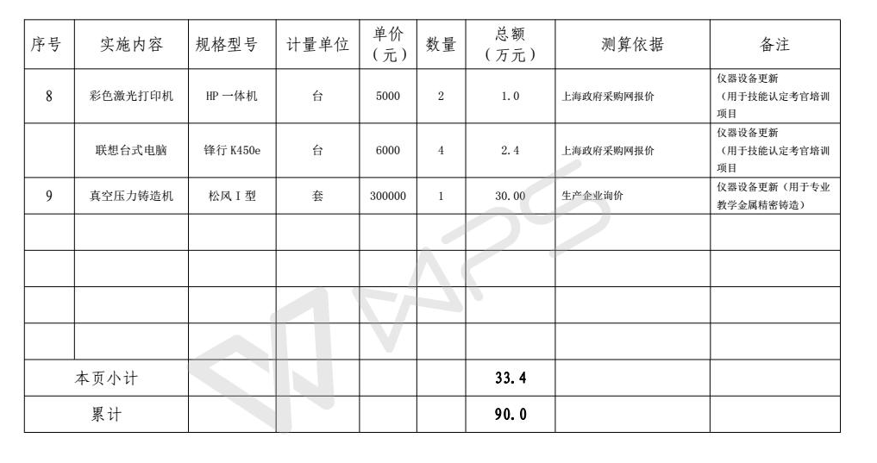
附表填制说明：设备采购类样本 1

Slide 33
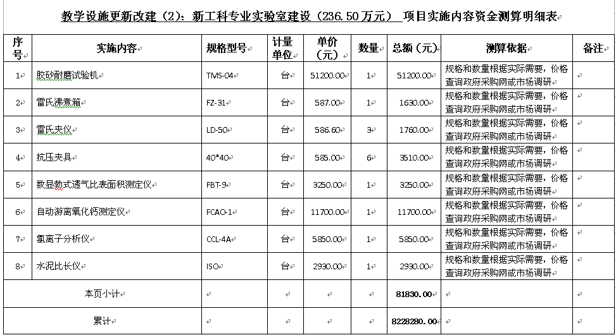
附表填制说明：设备采购类样本 2

Slide 34
附表填制说明：设备采购类样本 1

Slide 35
附表填制说明：设备采购类样本 2

Slide 36
常用标准解读
1.差旅费
主要用于项目运行过程中开展相关考察、业务调研、学术交流等所发生的差旅费支出（含城市间交通费、住宿费、伙食补助费和市内交通费）。
应按照《上海市市级机关差旅费管理办法》（沪财行〔2014〕9号）的规定分项列出，其中住宿费应按照《关于调整中央和国家机关差旅住宿费标准等有关问题的通知（财行〔2015〕497号）》的规定。应注明出差人数、出差地点、住宿天数和使用的交通工具；

Slide 37
常用标准解读
2.培训费：主要用于项目自行组织培训的支出。
应按照《关于印发〈上海市市级机关培训费管理办法〉的通知》(沪财行〔2017〕45号) 的规定执行：定额标准+讲课费
三类四类培训 单位：元/人/天
住宿费≦340 餐费≦130 场地费、资料费、交通费≦50 其他费用≦30
合计≦550
讲课费（税后）注意个税预算！
院士、全国知名专家≦1500/学时
正高级技术职称≦1000/学时 副高级技术职称≦500/学时
每半天最多按4学时计算
填报申报书时应分项列出。涉及两项及两项以上开支内容的，可在所涉及的相关经费标准合计金额内统筹使用。
超过30天的培训按70%定额测算即合计不超过385元/人/天（不含师资）。

Slide 38
常用标准解读
3.会议费：主要用于项目组织开展会议的支出。
应按照《关于印发〈上海市市级机关会议费管理办法〉的通知》(沪财行〔2017〕46号) 的规定执行：
三、四类会议 单位：元/人/天
住宿费≦340 餐费≦130 其他费用≦80
合计≦550
填报申报书时应分项列出。涉及两项及两项以上开支内容的，可在所涉及的相关经费标准合计金额内统筹使用。

Slide 39
常用标准解读
4.场地租赁费：主要用于项目实施过程中租赁场地而发生的支出。
需注明租用场次、使用时长、场地类型、收费标准。
5.设备费：主要用于项目运行所需设备的购置、租赁、使用等相关支出。
需分类分项列出，标明品牌规格型号等技术参数，标明采购方式。
专项资金原则上不允许购置通用设备。
6.材料费：主要用于项目运行过程中消耗的各种原材料、辅助材料等易耗品的采购及运输等支出。
7.交通费：主要用于市内交通和租赁车辆等费用。
市内交通实报实销，参照差旅费标准≦80元/人/天，不得发放现金。
租赁车辆需注明车辆类型、乘坐人数、租车天数、收费标准等。
8.餐费：参照培训费标准，实报实销，不得发放现金。
9.出版、文献、知识产权等费用：主要用于项目运行过程中需要支付的出版费、资料费、邮费、文献检索费、专利申请及其知识产权事务等支出。

Slide 40
常用标准解读
10.劳务费：主要用于直接参加项目人员（项目所在单位在职人员除外）的劳务性支出。
需注明人数（人次）、标准、时长、劳务内容等。视劳务类型测算。
11.专家咨询费：主要用于项目运行过程中支付给临时聘请的咨询专家的支出。
需注明人数（人次）、标准、时长、咨询内容等。
以上费用凡涉及政府采购的应按照国家和本市关于服务项目政府采购的要求执行。拟委托学会、协会、基金会等各类社会团体和企业具体实施的，应严格按照规定履行政府采购程序。
不得填列“其他”和“不可预计费用”等。

Slide 41
委本部专项经费开支的限制性规定
1.项目经费一律不得列支公务用车购置和运行费、公务接待费，应严格控制因公出国（境）费和会议费支出。确需列支因公出国（境）费、会议费的，其额度将占用各项目具体实施单位“三公经费”和会议费分项预算控制数。
2.项目经费列支专家咨询费、劳务费、讲课费等涉及人员的经费，应明细人数和费用单价标准。原则上，各实施单位编制的专项经费项目申报书中列支上述涉及人员的经费应不超过项目预算总额的50%，如特定项目确需超过的，应在项目预算中说明并经各处室分管委领导和委主要领导批准。

Slide 42
委本部专项经费开支的限制性规定
3.项目经费项目中一律不得列支和提取管理费。
4.项目执行单位不允许转拨项目经费。直属事业单位申请的项目，必须是在事业单位工作职能范围内由该单位直接承接的项目。
5.项目经费不得列支通讯费、加班餐费、加班交通费、加班补贴等。
6.未经批准，项目经费不得列支奖金、奖品、礼品、纪念品等；
7.项目经费原则上不得列支日常办公经费及通用设备。

Slide 43
下一步工作及需求
财资中心工作计划 | 需各申报单位支持
1.优化评审流程 2.做好培训保障 3.试点中期评审 4.扩大购买服务 5.实行项目全周期管理 | 1.早规划、早启动 2.加强顶层设计 3.健全内控制度 4.提高填报质量 5.加强过程管理

Slide 44
预算评审系统说明
建立系统的原因：
1.有效存储和使用的数据需要
2.衔接预算库和财政项目库的需要
3.提高评审效率的需要
4.有效评价的需要
工作流程：
线下：处室布置—各申报单位启动
线上：处室设置一级、二级项目—单位填报—处室审核—汇总—财资中心评审—反馈—修改—再次上传
线下：单位提交系统导出的纸质版并盖章（3份）评审时交至财资中心—财资中心向处室出具评审报告及反馈意见—处室指导单位修改

Slide 45
预算评审系统说明
角色及功能：
责任处室——浏览、填报、初审、汇总
申报单位——填报、修改（转移支付项目需经区审核）
财务处——浏览、审核、汇总
财资中心——浏览、审核、推送
评审专家——浏览、评审
中介机构——浏览、汇总

Slide 46
谢 谢！

